Slide 1

Основи програмування
Алгоритмізація
та програмування
Лектор
к.т.н. доцент кафедри програмних систем і технологій
КНУ ім. Тараса Шевченка
Ковалюк Тетяна Володимирівна
tkovalyuk@ukr.net
Лектор Ковалюк Тетяна Володимирівна
tkovalyuk@ukr.net

Slide 2

Лекція 3
Алгоритмізація
та програмування
Елементи мов C/C++
Лектор к.т.н. доцент кафедри програмних систем і технологій
КНУ ім. Тараса Шевченка
Ковалюк Тетяна Володимирівна
tkovalyuk@ukr.net
Лектор Ковалюк Тетяна Володимирівна
tkovalyuk@ukr.net

Slide 3

Зміст
2.1. Робота у середовищі Visual Studio .NET
2.2. Словник мови С/C++ та загальна структура програми
2.3. Прості типи даних
2.4. Константи, змінні, вирази
2.5. Операції присвоєння та функції введення-виведення

Slide 4
Прості типи даних
Тип даних визначає:
множину допустимих значень, яких може набувати змінна або константа зазначеного типу;
множину допустимих операцій, що застосовуються до даних певного типу;
спосіб зображення даних у пам'яті комп'ютера.

Slide 5
Прості типи даних
Операції з даними
Операції — це дії, що виконуються над певними значеннями.
Значення, над яким здійснюється операція, називають її операндом.
Залежно від типів операндів операції поділяють на арифметичні, логічні, посилальні, рядкові.
Відповідно до кількості операндів операції в мовах С/С++ поділяють на унарні та бінарні.

Slide 6
Цілочислові типи даних
Цілочислові типи — це типи даних, множини допустимих значень яких є множинами цілих чисел.
Ідентифікатор типу | Кількість байтів | Діапазон значень
char | 1 | -128 .. +127
unsigned char | 1 | 0 .. 255 (2⁸ – 1)
short | 2 | –32 768 .. 32 767 (2¹⁵ – 1)
unsigned short | 2 | 0 .. 65 535
int | 4 | –2 147 483 648 .. 2 147 483 647 (2³¹ – 1)
unsigned int | 4 | 0 .. 4 294 967 295
long | 4 | –2 147 483 648 .. 2 147 483 647 (2³¹ – 1)
unsigned long | 4 | 0 .. 4 294 967 295

Slide 7
Операції над цілочисловими типами
Знак операції | Зміст операції | Приклади застосування та результати
+ | Додавання | 1 + 2 = 3; 1 + 32 767 = –32 768 (переповнення комірки для типу short); –32 768 + (–32 768) = 0
– | Віднімання | 1 – 2 = –1; –32 768 – 1 = 32 767; (переповнення комірки для типу short); 32 768 – (–32 768) = 0
* | Множення | 2 * 2 = 4; 256 * 128 = –32 768 (переповнення комірки для типу short); 256 * 256 = 0; 32 767 * 32 767 = 1
/ | Визначення цілої частини від ділення | 7 / 3 = 2; –7 / 3 = –2; 7 / –3 = –2; –7 / –3 = 2
% | Визначення остачі від ділення | 7 % 3 = 1; –7 % 3 = –1; 7 % –3 = 1; –7 % –3 = –1
– (унарний) | Зміна знаку числа | –(1) = –1; –(–32 768) = –32 768 (переповнення комірки для типу short)

Slide 8
!
Операції над цілочисловими типами
Знак операції | Зміст операції | Приклади застосування та результати
++ | Префіксний та постфіксний інкремент (збільшення) | a=1; a++; ++a; (результат а=2)
-- | Префіксний та постфіксний декремент (зменшенння) | a=1; a– –; – –a; (результат а=0)
<< | Зсув бітів ліворуч | 2<<1 = 4; 1<<5 = 32;
>> | Зсув бітів праворуч | 2>>1 = 1; 8>>2 = 2;

Slide 9
Дійсні типи даних
Множина допустимих значень будь-якого дійсного типу є скінченною підмножиною множини раціональних чисел і містить, зокрема, усі цілі числа типу int.
Для запису дійсних чисел в оперативній пам’яті використовується формат з плаваючою точкою.
Дійсне число у форматі з плаваючою точкою має мантису та порядок.
Кількість цифр у мантисі характеризує точність числа.
Чим більше цифр у мантисі, тим вище точність.
Порядок визначає величину числа, тобто справжнє місцезнаходження десяткової точки в числі.
Ідентифіатор типу | Кількість байтів | Найменше за модулем число | Найбільше за модулем число
float | 4 | 3.4·10^{–38} | 3.4·10³⁸
double | 8 | 1.7^{–308} | 1.7·10³⁰⁸
long double | 10 | 3.4·10^{–4932} | 1.1·10⁴⁹³²

Slide 10
Операції для дійсних типів даних
Для дійсних типів означено чотири арифметичні операції:
додавання (+),
віднімання (–),
множення (*),
ділення (/).
Виконання унарних операцій інкремента «++» та декремента «– –» збільшує або зменшує на одиницю значення цього числа.
Також над даними дійсних типів можна виконувати ті самі операції порівняння, що і над даними цілих типів.

Slide 11
Логічний (булів) тип даних
Булів тип даних
Множина допустимих значень булевого, або логічного, типу містить дві константи: false (хибність) і true (істина).
Ідентифікатором логічного типу є слово bool (для С++).
Булевим може бути будь-яке арифметичне значення.
У С/С++ усе, що відмінне від нуля, вважається істинним.
Приклад. Обчислити вираз 6 & 3.
У двійковій системі числа 6 та 3 мають вигляд 110 і 011 відповідно .
До кожної пари розрядів цих операндів застосовано операцію &: 110₂ & 011₂ = 010₂.
Двійковий результат 010 дорівнює десятковому числу 2.
Отже, 6₁₀ & 3₁₀ = 2₁₀
Булеві операції
A | B | A && B | A || B | ! A
false | false | false | false | true
false | true | false | true | true
true | false | false | true | false
true | true | true | true | false
Логічне
множення
Логічне
додавання
Логічне
заперечення

Slide 12
Символьний тип
Множина допустимих значень символьного (літерного) типу — це множина цілих чисел в діапазоні від –128 до 127.
Зберігання значення такого типу потребує одного байта оперативної пам’яті.
Найчастіше такий тип застосовується для зберігання символів кодової таблиці ASCII, а отже, даними цього типу є окремі символи.
Кожному символу відповідає ціле число (код) в діапазоні від 0 до 127.
Ці Коди ідентичні на всіх IBM-сумісних комп’ютерах.
Символи з кодами від 0 до 31 належать до керуючих символів (ESC-послідовності).
ESC-послідовності записують лексемою виду '\символ'
Деякі керуючі символи таблиці ASCII кодів
Код | Назва символу | Запис у програмі
7 | Звуковий сигнал | '\a'
8 | Пробіл | '\b'
9 | Горизонтальна табуляція | '\t'
10 | Переведення рядка | '\n'
12 | Переведення сторінки | '\f'
13 | Повернення каретки | '\r'

Slide 13
Символьний тип
Символи з кодами від 0 до 31 належать до керуючих символів.
Керуючі послідовності записують лексемою виду '\символ'
Деякі керуючі символи таблиці ASCII кодів (ESC- послідовності)
Код | Назва символу | Запис у програмі
7 | Звуковий сигнал | '\a'
8 | Пробіл | '\b'
9 | Горизонтальна табуляція | '\t'
10 | Переведення рядка | '\n'
12 | Переведення сторінки | '\f'
13 | Повернення каретки | '\r'

Slide 14
Операції над даними символьного типу
1. Операції порівняння.
Символи вважають рівними, якщо рівні їх ASCII-коди. Один символ вважають більшим за інший, якщо його ASCII-код більший. Зокрема,
'0' < '1' < ... < '9' < 'A' < 'B' < ... < 'Z' < 'a' < 'b' < ... < 'z'.
2. Операції додавання та віднімання., у результаті виконання яких утворюються нові символи.
Ці операції позначають символами «+» та «–».
Наприклад, '1'+'2' = 'c', оскільки символ '1' має код 49, символ '2' — код 50, а символ 'c' — код 99 (49+50).

Slide 15

Перелічуваний тип даних
Перелічуваний тип означується користувачем.
Такий тип задається переліком усіх елементів множини допустимих значень.
Кожне значення іменується певним ідентифікатором і зазначається у списку, який береться у фігурні дужки.
Ідентифікатор перелічуваного типу треба оголосити у програмі з ключовим словом enum.
Синтаксис оголошення перелічуваного типу:
enum ідентифікатор типу {ідентифі катор_1, ідентифікатор_2, …, ідентифікатор типу_n};
Тут ідентифікатор типу — рядок символів;
ідентифікатор_1, ..., ідентифікатор типу_n — допустимі значення перелічуваного типу, задані рядковими константами, які отримали назву констант перелічуваного типу.

Slide 16

Програма — це послідовність операторів.
Оператори визначають дії, що має здійснювати комп'ютер під час виконання програми.
Будь-який оператор завершується символом крапки з комою (;), який є частиною оператора

Slide 17

Перелічуваний тип даних
Приклад означення ідентифікатора перелічуваного типу:
enum WorkWeek {Mon, Tue, Wed, Thu, Fri, Sat, Sun };
enum Color {red,green,blue};
enum WinterMonth {December,January,February};
Оголошення змінної перелічуваного типу
ідентифікатор типу ідентифікатор змінної;

Slide 18
Константи. Змінні. Вирази
Константа в тексті програми C/C++ позначається:
ідентифікатором.
безпосереднім значенням;
Числові константи — це цілі десяткові, шістнадцяткові та вісімкові числа, а також дійсні десяткові числа.
Символьна константа — це ASCII-символ, записаний в одинарних лапках (апострофах), або символ, записаний як ESC-послідовність: 'A', '\n'. Символьна константа має тип char.
Рядкова константа являє собою послідовність символів, записаних у подвійних лапках: "Visual C++ .NET".
Логічні константи мають тип bool і значення false та true, що означає хибність та істинність відповідно.

Slide 19
Різновиди констант
Іменовані константи — це об'єкти, оголошені з ключовим словом const.
Оскільки константі не можна присвоїти значення, її слід ініціалізувати на початку виконання програми.
Константу можна визначити за допомогою директиви препроцесора
#define ідентифікатор вираз
тип ідентифікатор = вираз;
const int year = 2004; //цілочислова константа
const double price = 250.56; //дійсна константа
const char answer = 'y'; //символьна константа
const char bell = '\a'; //символьна константа
const bool flag = false; //булева константа
const char* str = “pointer to string”; //покажчик на
//константний рядок
const char title[] = “C++ Programming Language”;
#define digit 1000+200 //цілочислова константа
#define RealConst = 3.14 //дійсна константа
#define SymbolConst = '@' //символьна константа
#define EscKey = 27 //цілочислова константа
#define StringConst = “section of constant” //рядкова
// константа
#define BoolConst = false //булева константа

Slide 20
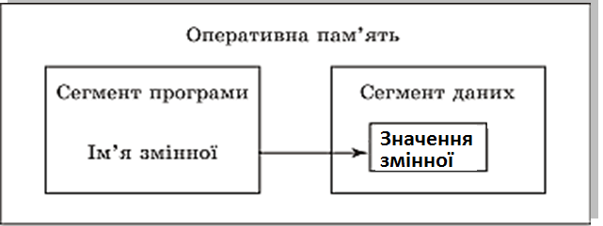

Змінні
Змінна величина — це узагальнення, абстракція якогось реального чи уявного об'єкта, що може перебувати в різних станах.
Змінні набувають різних значень під час виконання програми.
Змінні виконують функцію зберігання даних.
Змінні зберігають свої значення в комірках оперативної пам’яті (RAM)
Синтаксис оголошення змінної
тип ідентифікатор;

Slide 21

Приклад використання змінних
typedef char* pointer; //перейменування типу
//означення перелічуваних типів
enum WorkWeek {Mon, Tue, Wed, Thu, Fri, Sat, Sun};
enum WinterMonth {December,January,February};
char* string; //змінна типу покажчика
float a, b,c; //дійсні змінні
int i, j; //цілочислові змінні
bool tag; //булева змінна
char key; //символьна змінна
WorkWeek day; //змінна перелічуваного типу
WinterMonth cold; //змінна перелічуваного типу

Slide 22
Область видимості змінних
Змінні можна оголосити в різних частинах програми:
у функціях;
в окремих блоках функції;
в області глобальних оголошень поза межами функцій;
в заголовному файлі, який потрібно підключити до програми за допомогою директиви препроцесора #include.
Залежно від того, де оголошена змінна, їй надається область видимості, тобто область, де її можна використовувати.

Slide 23
Вирази
Вираз є послідовністю операцій, операндами яких можуть бути змінні, константи, виклики функцій та інші вирази.
Для керування порядком виконання операцій застосовуються круглі дужки.
вираз:= змінні константи виклик функції операції;

Slide 24
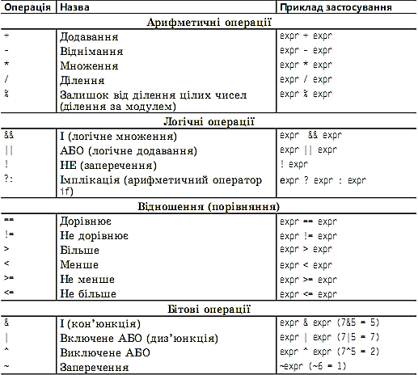
Операції у виразах

Slide 25
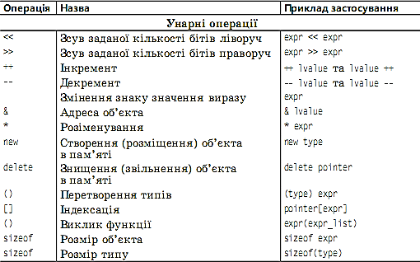
Операції у виразах

Slide 26

Операції у виразах
Кожна змінна має унікальну адресу, за якою зберігає своє значення.
Отримати адресу змінної можна за допомогою операції адресації (&).
Якщо variable — ім’я змінної, то вираз &variable визначить адресу змінної.
Коли адреса змінної відома, знайти значення, що зберігається за цією адресою, можна за допомогою операції розіменування.
Якщо &variable — адреса змінної var, то вираз *(&variable) визначить уміст цієї адреси.

Slide 27
Операції у виразах
Унарні операції та операції присвоєння правоасоціативні, тобто вираз a=b=c означає a=(b=c), вираз *p++ означає *(р++).
Решта операцій — лівоасоціативні, наприклад, вираз a+b–с обраховується (a+b)– c.
Операції імплікації: max = (a < b) ? b : a;
Явне перетворення типів здійснюється за допомогою операції перетворення типів
(type)expr,
наприклад,
double sum = (double)count * price;

Slide 28
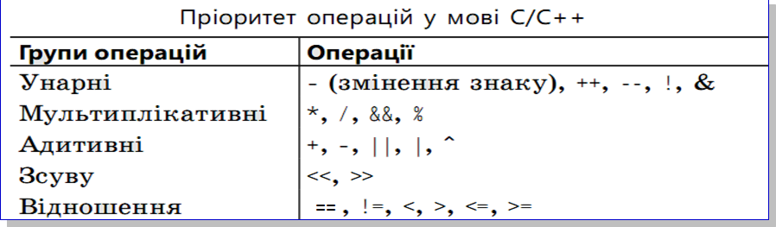
Правила визначення пріоритету операцій:
операнд, що міститься між двома операціями з різними пріоритетами, зв’язується з операцією, яка має вищий пріоритет;
операнд, що міститься між двома операціями з рівними пріоритетами, зв’язується з операцією, яка записана ліворуч;
вираз, який взято в дужки, обчислюється в першу чергу і далі розглядається як окремий операнд;
операції з однаковим пріоритетом виконуються зліва направо.

Slide 29
Константні вирази
Константні вирази обчислюються під час компіляції програми, а не під час її виконання.
const float DigitAndFloat=1000+123.45; //константні вирази
const int NumericalExpression = 976 – 453;
const char CharExpression = 'a ' + 'b';
const bool BoolExpression = 5 & 3;
const bool ReferExpression = digit < NumericalExpression;
const float expr=abs(floor(sin(3.14159265358979323846/2)+pow(2.0,5)));

Slide 30
Операція виклику функції
Виклик функції приводить до виконання вказаних у ній дій.
Для компіляції викликів компілятору достатньо мати інформацію про:
ім'я функції,
кількість параметрів
типи параметрів,
тип результату.
Операції виклику функції
expr(expr_list);
ім'я функції
список її аргументів.

Slide 31
Операції присвоєння
Синтаксис операції присвоєння:
ідентифікатор = вираз;
За допомогою операції присвоєння виконуються дії, які можна записати у вигляді алгоритму:
обчислити значення виразу, записаного праворуч від символу присвоєння.
надати отримане значення змінній, позначеній ім'ям ліворуч від символу присвоєння.

Slide 32
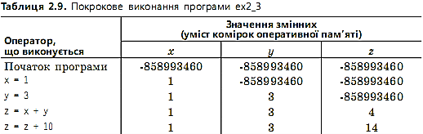
Процес модифікації значень змінних
//ex4.cpp Присвоєння
#include <iostream>
#include <conio.h>
using namespace std;
int main() {
int x, y, z;
x = 1;
y = 3;
z = x + y;
cout<<"z1: "<<z<<endl;
z = z + 10;
cout<<"z2: "<<z<<endl;
system(“pause”);
}

Slide 33
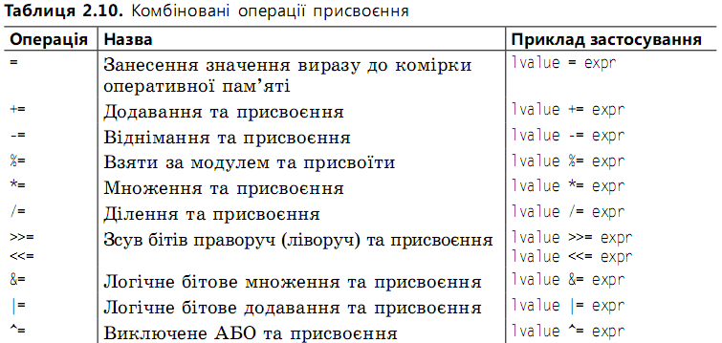
Комбіновані операції присвоєння

Slide 34

Комбіновані операції присвоєння
int total=10, item=2;
total+=item; // результат 12 10+2
total-=item; // результат 10 12-2
total*=item; // результат 20 10*2
total/=item; // результат 10 20/2
total<<=item; // результат 20 10*2
total>>=item; // результат 10 20/2
total&=item; // результат 2 1010&0010
total|=item; // результат 2 0010 | 0010

Slide 35

Основи введення-виведення в С/С+ +
Уведення даних — це процес їх передавання із зовнішніх носіїв інформації або пристроїв уведення даних до комірок оперативної пам'яті для їх подальшої обробки.
Виведення даних — процес їх передавання з оперативної пам'яті на зовнішній носій інформації або пристрій виведення даних.
Буфер — це область пам'яті для тимчасового зберігання даних.

Slide 36
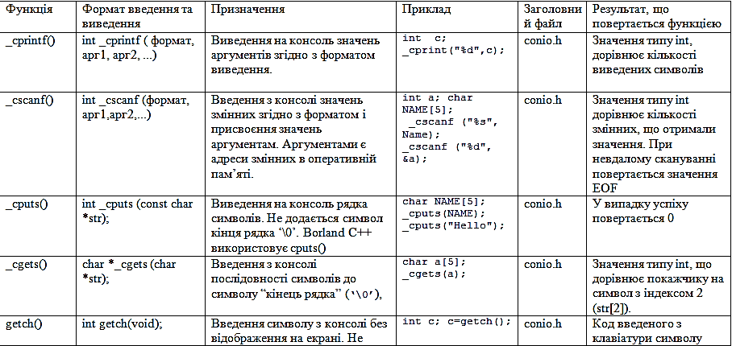
Функції введення та виведення

Slide 37
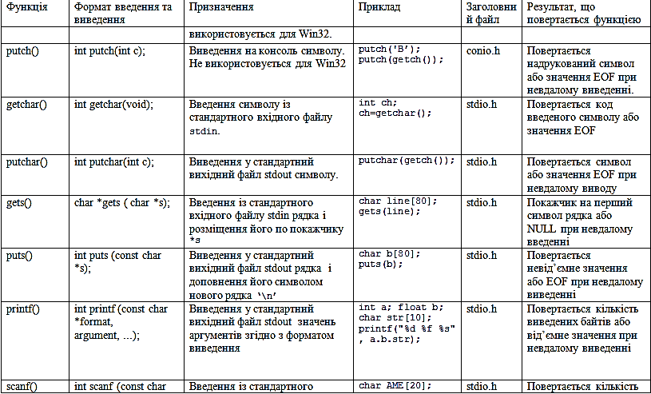
Функції введення та виведення

Slide 38
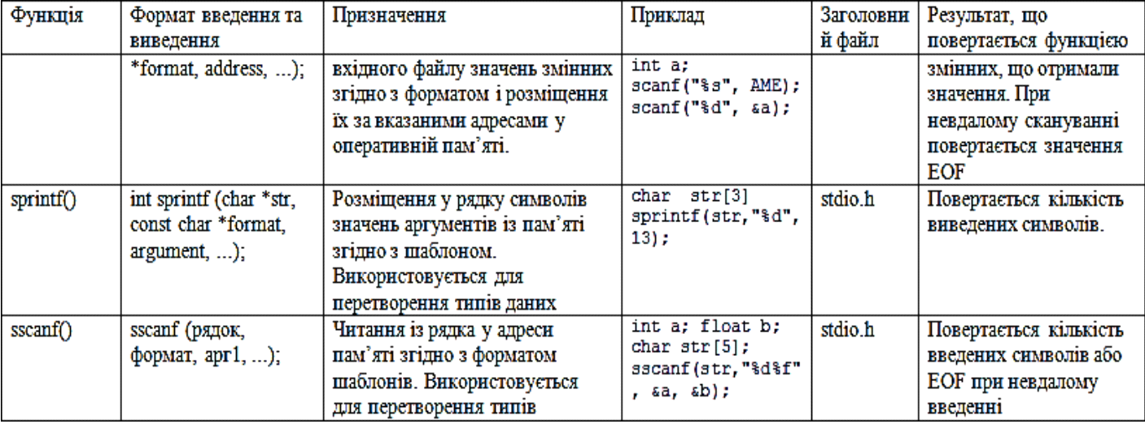
Функції введення та виведення

Slide 39
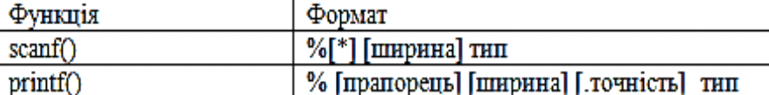
Специфікація форматів введення-виведення
Функції введення та виведення

Slide 40
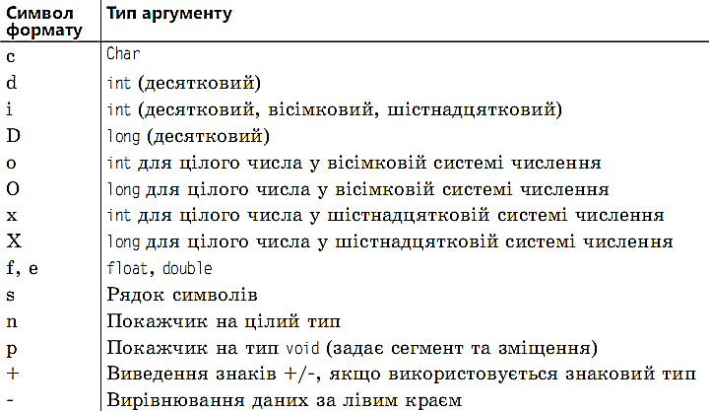
Специфікації деяких типів перетворення

Slide 41
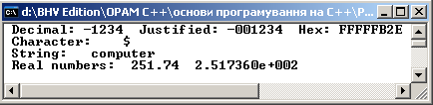
Приклад застосування printf
Розглянемо функцію printf(), що виводить на екран ціле від’ємне чотиризначне десяткове число, те саме число з точністю у шість розрядів та в шістнадцятковій системі, символ з шириною поля у п’ять позицій, рядок, дійсне число у звичайній формі десяткового числа з точкою, подане у форматі mmm.ddd та в експоненціальній формі.
char ch = '$'; char *string = "computer"; int count = -1234; double fp = 251.736; printf(" Decimal: %d Justified: %.6d Hex: %X \n" " Character:%5c \n String: %10s\n" " Real numbers: %.2f %e \n", count,count,count,ch,string,fp,fp);

Slide 42
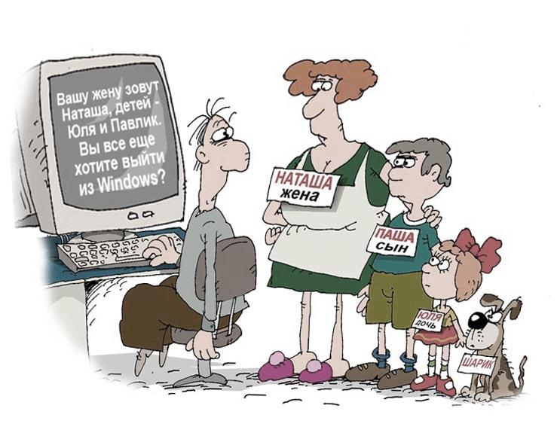

Приклад функцій введення-виведення
Приклад програми, в якій функції виведення використано для зображення на екрані значень у різних форматах.
Код ex2_4.cpp

Slide 43
Сумісність типів у виразах
Можливість присвоювання значень одного типу змінним іншого типу називають сумісністю за присвоєнням.
Типи двох операндів у виразах можна вважати сумісними, якщо виконується хоча б одна з таких умов:
типи обох операндів однакові;
типи обох операндів дійсні;
типи обох операндів цілочислові;
тип одного операнда є піддіапазоном типу іншого операнда;
типи обох операндів є піддіапазонами одного й того самого базово­го типу;
тип одного операнда — рядковий, іншого — рядковий або символьний.

Slide 44
Умови сумісності за присвоєнням
Тип значення виразу є сумісним за присвоєнням з типом змінної, якій це значення надається, якщо виконується одна з таких умов:
тип змінної, яка набуває значення виразу, і тип виразу однакові;
тип змінної, яка набуває значення виразу, і тип виразу є дійсними
типами, а діапазон значень типу виразу є піддіапазоном значень типу змінної;
тип виразу цілочисловий, а тип змінної, яка набуває значення вира­зу, дійсний;
тип виразу і тип змінної, яка набуває значення виразу, є рядковими;
тип виразу є символьним, а тип змінної, яка набуває значення вира­зу, — рядковим.

Slide 45
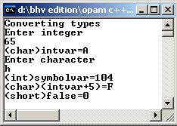
Приклад
Продемонструємо принцип використання операцій явного перетворення типів
// ex2_5;
#include<iostream>
#include<conio.h>
using namespace std;
int main()
{
int intvar;
char symbolvar;
cout<<"Converting types"<<endl;
cout<<"Enter integer"<<endl;
cin>>intvar;
cout<<"(char)intvar="<<(char)intvar<<endl;
cout<<"Enter character"<<endl;
cin>>symbolvar;
cout<<"(int)symbolvar="<<(int)symbolvar<<endl;
cout<<"(char)(intvar+5)="<<(char)(intvar+5)<<endl;
cout<<"(short)false="<<(short)false<<endl;
_getch();
}
Код ex2_5.cpp

Slide 46
Домашнє завдання
1. Обчислити значення виразів:
а) (2*2==4) && true; б) (2*2==4) || false;
в) (!true) || false; г) (true==1) ^ (false==0);
д) 2*true+3*false; е) false==true==false;
є) 58 %13 / 10; ж) 9 % 5 * 12 / 16.
2. Обчислити значення виразу:
а) (char)(short)'0' + 9; б) (char)(short)'A' + 25;
в) (char)(short)'0' – 16; г) 'Z' > 'a';
д) (int)'9' – (int)'0'.
3.Записати вираз, який є істинним тоді й тільки тоді, коли дві прямі, що задані цілими коефіцієнтами рівнянь вигляду ax + by + c = 0:
а) паралельні та не збігаються;
б) паралельні (можливо, збігаються);
в) збігаються;
г) перетинаються;
д) перпендикулярні.
4. Розставити дужки в таких виразах:
а) a=b+c*dd<<2%8; б) a==b||a==c&&c<5;
в) a=-b+++c---5; г) a=++b*2<<c&dd+++3;

Slide 47
Контрольні запитання
Що визначає тип даних?
Які стандартні типи даних є у мовах C/C++?
Що таке переповнення комірки оперативної пам’яті?
Охарактеризуйте прості типи.
Які операції означені для типів bool, int, float та char?
У чому різниця між типами char, int, long?
Що являють собою константи. Які є різновиди констант?
Що таке вираз?
Які вбудовані функції можна використовувати в константних виразах?
У чому полягає відмінність операцій / та %?
Який тип має результат операції відношення?
Яку структуру має програма, написана мовами C/C++?
Які дії виконує операція присвоєння?
У чому полягає відмінність між функціями потокового та консольного введення-виведення?
Які аргументи використовуються у функціях scanf() та printf()?
Що таке сумісність типів?

